Slide 1
MERN SOCIAL MEDIA (chapter-5)
Full Stack Programing

Slide 2
Apa itu MERN ?
MERN Stack adalah singkatan dari MongoDB, Express.js, React, dan Node.js. Ini adalah kombinasi teknologi yang digunakan untuk membangun aplikasi web berbasis JavaScript yang efisien dan responsif. Setiap komponen dalam kombinasi ini memiliki peran khusus dalam proses pengembangan aplikasi.
For more info: SLIDESGO | BLOG | FAQs
You can visit our sister projects: FREEPIK | FLATICON | STORYSET | WEPIK | VIDEVO

Slide 3
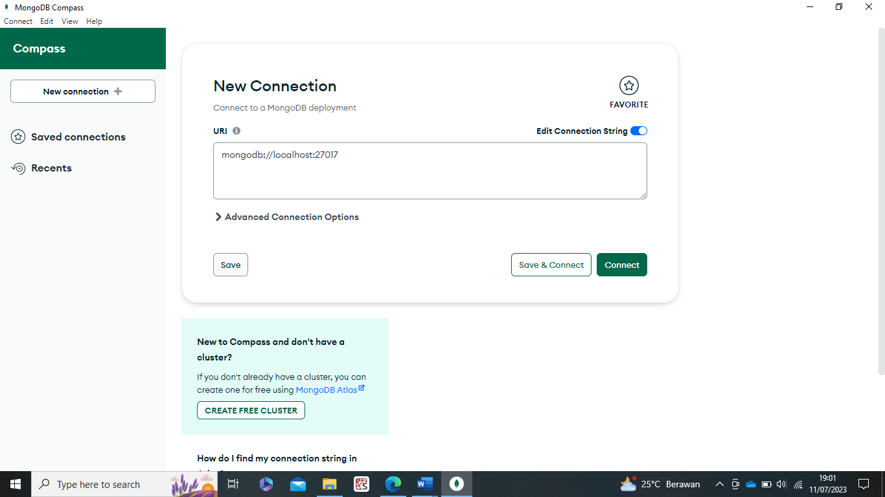
INSTALL MONGO DB
1.Buka web MongoDB Shell Download | MongoDB. 2.Pilih mongoDb compass,lalu klik for windows 64 bit versi 1.38.2-win-32-64 bit 3.Lalu kik donwnload 4.Setelah terinstall,aktifkan aplikasi

Slide 4
INSTALL REACT
1.Sebelum menginstall react harus install node js terlebih dahul 2.Unduh file zip React JS dari laman resmi. 3.Ekstrak file zip tersebut dan buka terminal di direktori yang sama. 4.Jalankan perintah “npm install” untuk mendownload dan memasang semua 5.dependensi yang diperlukan pada React JS. 5.Buka powershell lalu klik npx create-react-app react 6.Tunggu hingga selesai, dan React JS sudah siap digunakan.

Slide 5
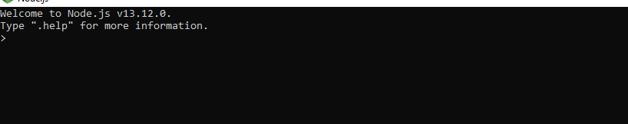
INSTALL NODE JS.
1.Download file installer Node.js dari situs resmi https://nodejs.org/en/download/ dan saya versi v 13.12.0 2.Jalankan file installer Node.js.msi yang sudah didownload dan setujui persyaratan lisensi. 3.Tentukan folder destinasi instalasi Node.js dan pengaturan kostum jika perlu. 4.Tunggu proses instalasi selesai dan tutup installer. 5Cek instalasi Node.js dengan membuka command prompt dan mengetikkan node -v. Jika berhasil, anda akan melihat versi Node.js yang terinstal.

Slide 6
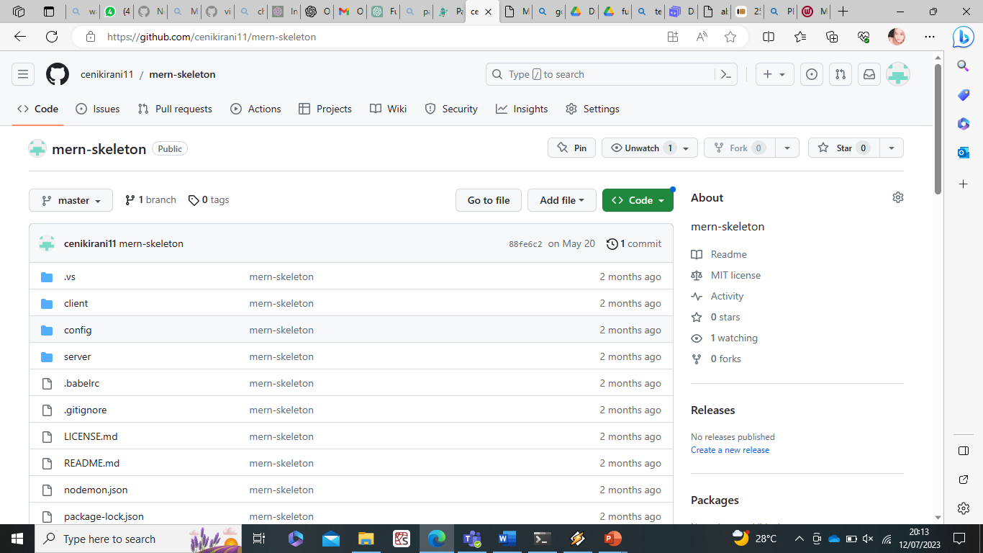
FILE DARI PROJECT INI DI UPLOAD KE GIT HUB

Slide 7
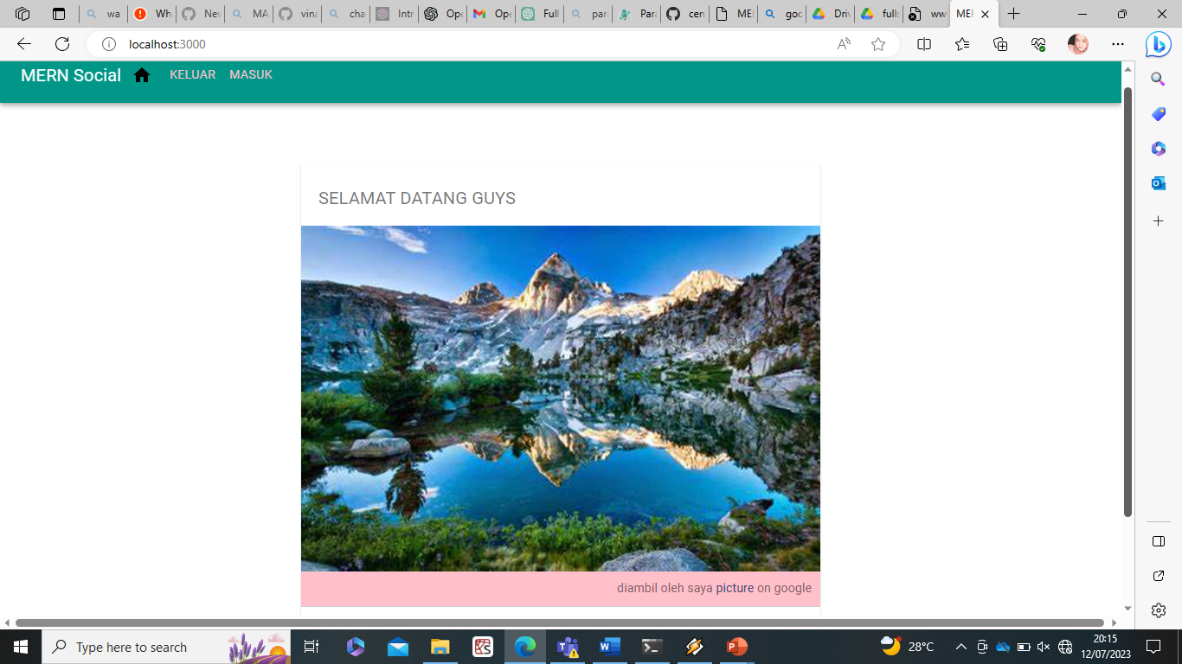
TAMPILAN LUAR WEB YANG DIBUAT

Slide 8
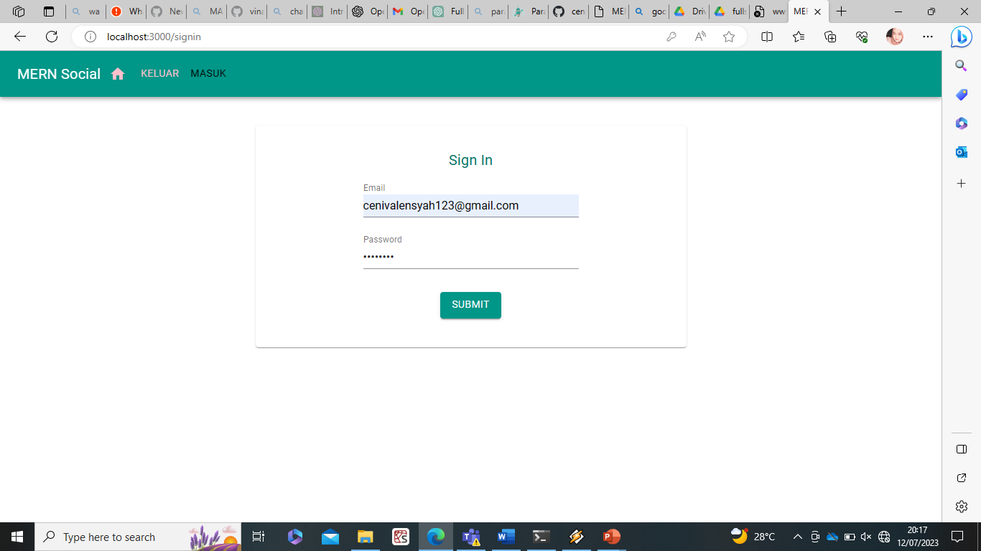
PROSES LOGIN AKUN

Slide 9
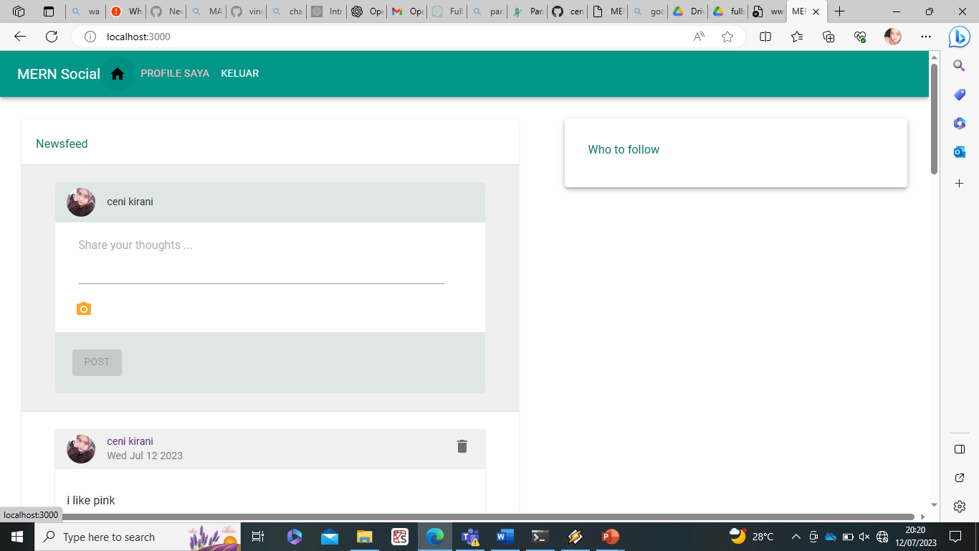
Tampilan beranda

Slide 10
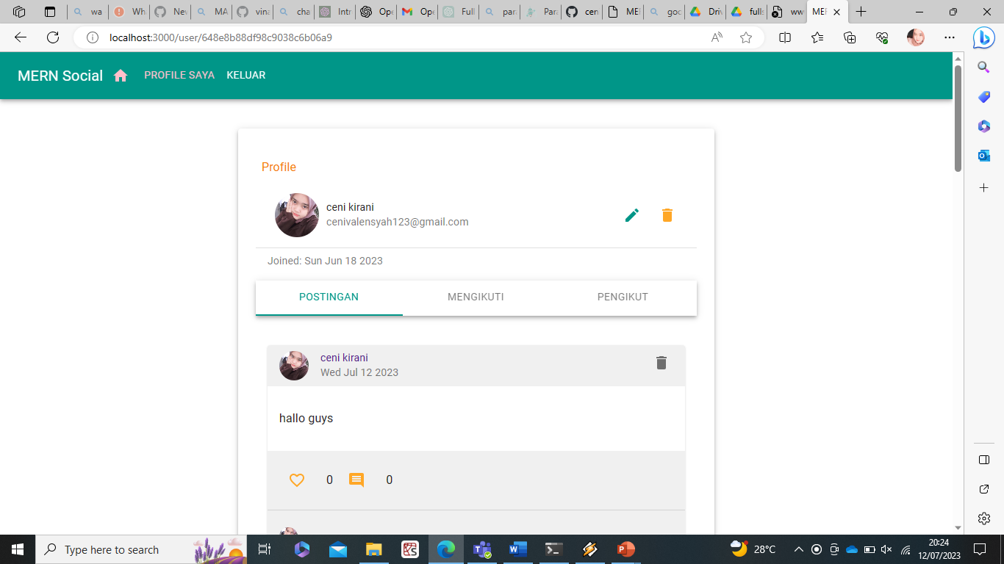
Tampilan “profile saya”

Slide 11

Terdapat fitur mengikuti,pengikut,dan postingan yang dapat digunakan untuk mengupload foto atau pun kata kata.fitur pengikut dan mengikuti untuk menambah pertemanan media sosial

Slide 12
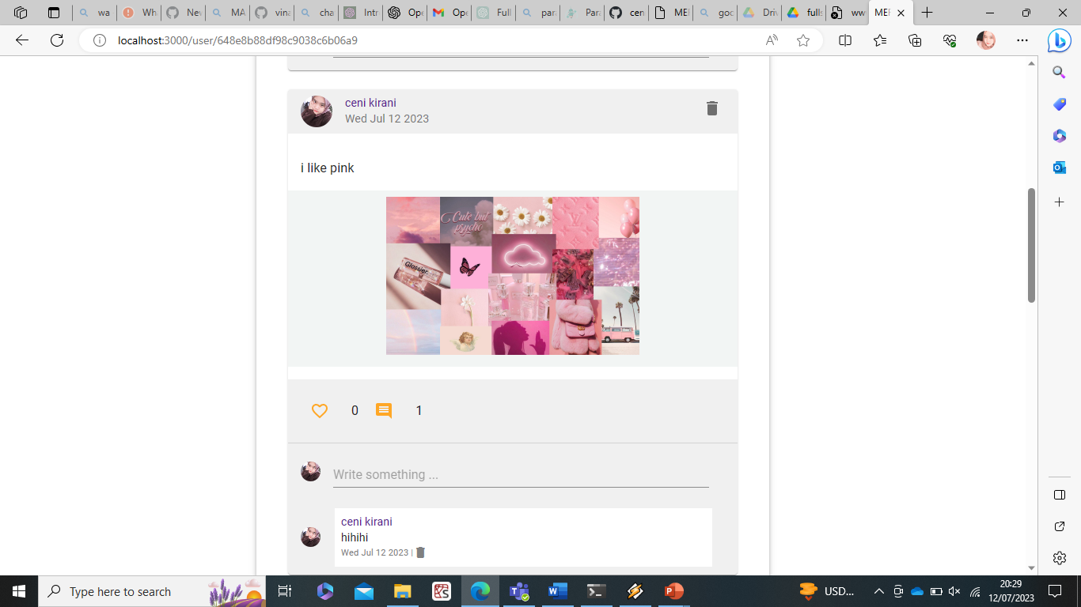
Mengupload foto dan berkomentar

Slide 13
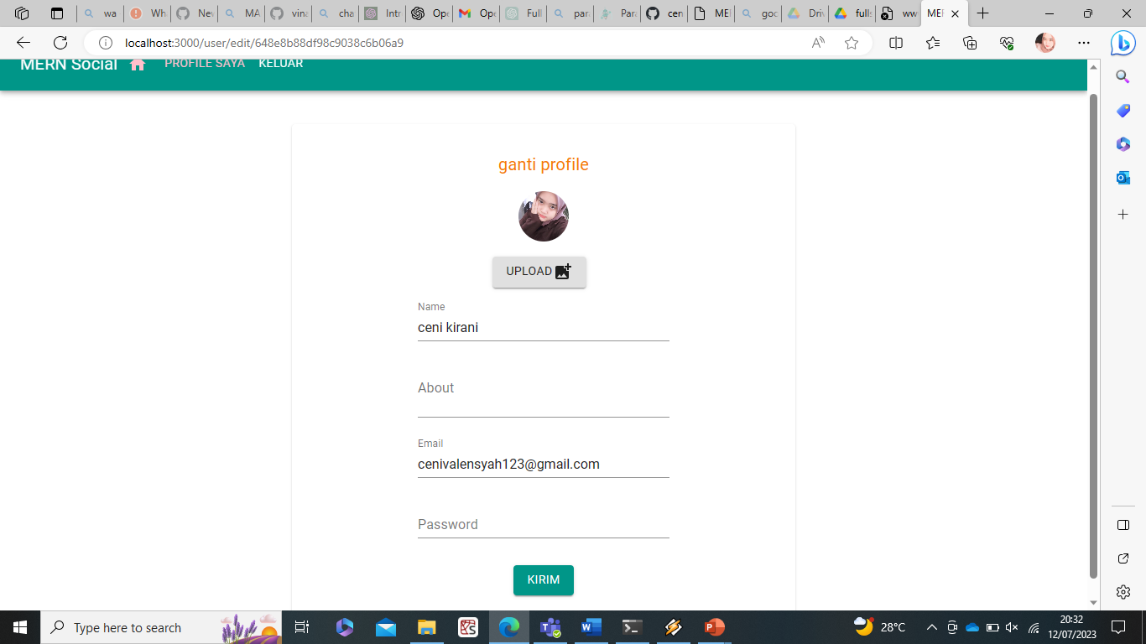
Dapat mengganti profile atau data profile

Slide 14


